Slide 1



Slide 2










Slide 3
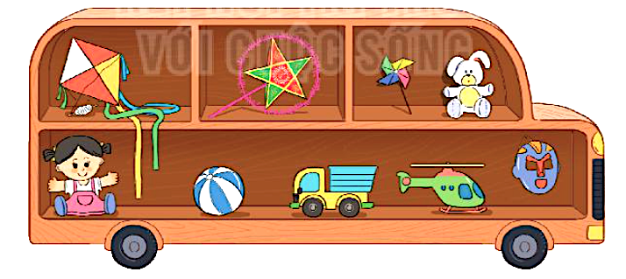
1. Giới thiệu một món đồ chơi có trong hình theo mẫu sau:
Đồ chơi | Đặc điểm
quả bóng | màu xanh pha trắng

Slide 4
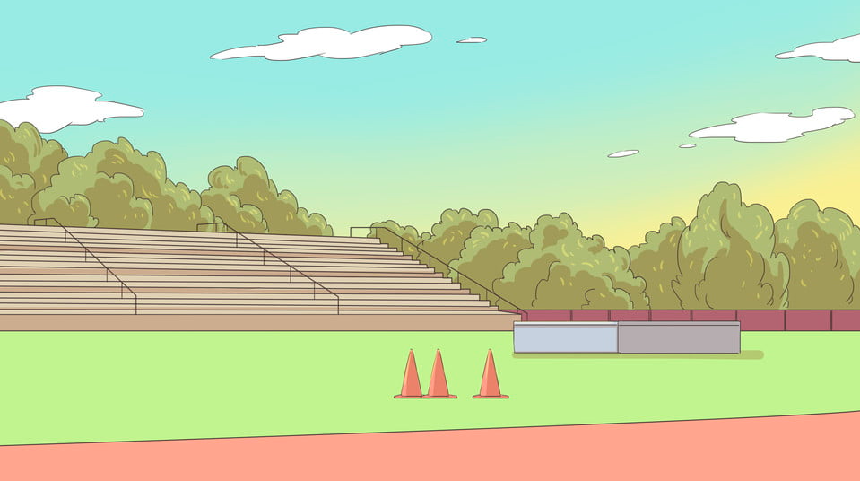



TRÒ CHƠI TUNG BÓNG
Khi nhận được bóng, em hãy nêu tên và đặc điểm của một đồ chơi có trong tranh. Cứ như vậy cho đến hết các đồ chơi.
Quả bóng – màu xanh pha trắng

Slide 5
Đồ chơi | Đặc điểm
quả bóng | Màu xanh pha trắng
Con diều | Màu đỏ pha vàng
đèn ông sao | Màu đỏ pha xanh lá cây
chong chóng | 4 màu sắc pha trộn
gấu bông | Màu rắng pha vàng
búp bê | Màu hồng pha trắng
ô tô | Màu vàng pha xanh ngọc
máy bay | Màu xanh lá
mặt nạ | Màu xanh dương

Slide 6
2. Cần đặt dấu phẩy vào vị trí nào trong mỗi câu sau.
M: Chú thỏ bông rất mềm mại, dễ thương.
a. Em thích đồ chơi ô tô máy bay.
b. Bố dạy em làm đèn ông sao diều giấy.
c. Các bạn đá bóng đá cầu nhảy dây trên sân trường.

Slide 7



GAME HỘP QUÀ MAY MẮN

Slide 8




Slide 9
Cần đặt dấu phẩy vào vị trí nào trong mỗi câu sau.
a. Em thích đồ chơi ô tô máy bay.
Em thích đồ chơi ô tô, máy bay

Slide 10
Cần đặt dấu phẩy vào vị trí nào trong mỗi câu sau.
b. Bố dạy em làm đèn ông sao diều giấy.
Bố dạy em làm đèn ông sao, diều giấy.

Slide 11
Cần đặt dấu phẩy vào vị trí nào trong mỗi câu sau.
c. Các bạn đá bóng đá cầu nhảy dây trên sân trường.
c. Các bạn đá bóng, đá cầu, nhảy dây trên sân trường.

Slide 12

Vì sao em điền được dấu phẩy vào các vị trí thích hợp trong các câu trên?
Câu a có ô tô và máy bay, câu b có đèn ông sao và diều giấy đều chỉ tên đồ chơi.
Câu c có đá bóng đá cầu, nhảy dây đều nêu hoạt động.

Slide 13
3. Cần đặt dấu phẩy vào vị trí nào trong câu in nghiêng?
Hôm nay là sinh nhật của Chi. Chi nhận được bao nhiêu là quà: búp bê hộp đựng bút đồng hồ báo thức và chiếc nơ hồng. Chi rất vui và cảm động.
,
,

